Slide 1
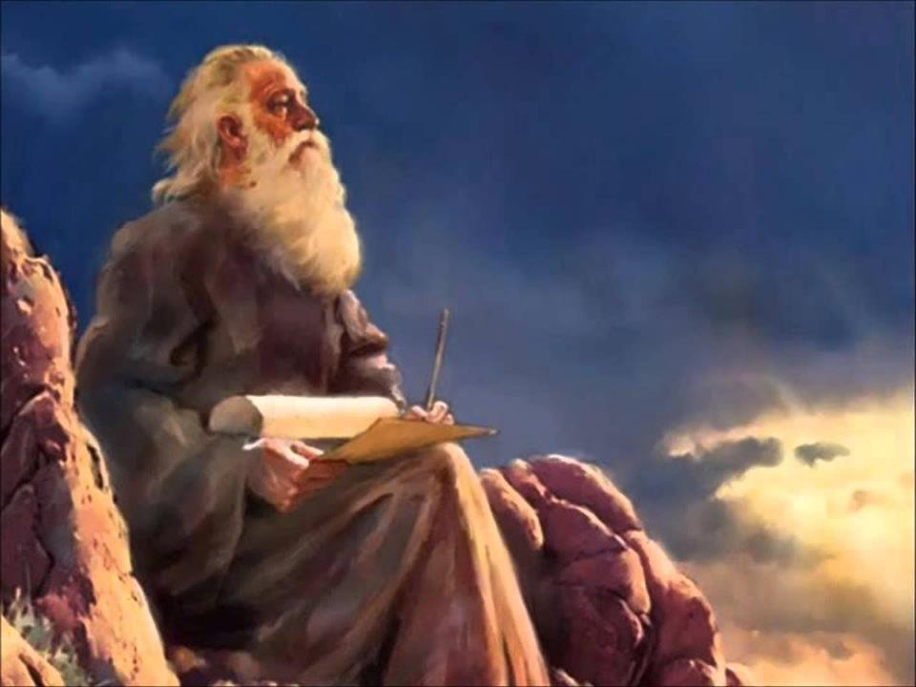


Primavera 2015/Tema: Gocémonos en lo que hacemos
Sesión 6: Dé un descanso a su trabajo
12 de abril de 2015
(Éxodo 31:12-17)
Iglesia Bíblica Bautista de Aguadilla
Estudios Bíblicos Lifeway ®

Slide 2
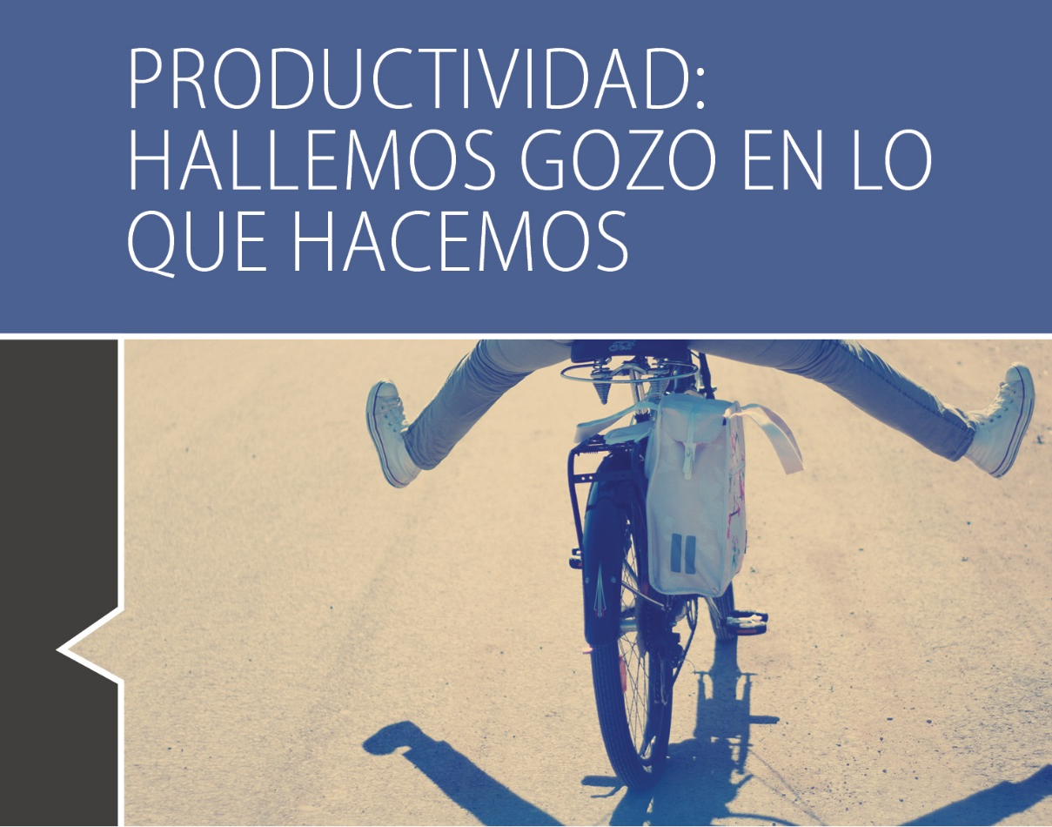




Slide 3

El asunto
El descanso es un regalo de Dios, para Su gloria y para el beneficio de usted.

Slide 4

Aplicación para mi vida
Muchos de nosotros estamos esforzándonos para no perder el trabajo y trabajamos muchas horas.
Hasta cuando no estamos trabajando, estamos ocupados con programas familiares, deportes y
pasatiempos. Tal vez tengamos un día libre, pero no descansamos.

Slide 5
Aplicación para mi vida
Los adultos necesitan entre siete y nueve horas diarias de sueño, pero casi una tercera parte duerme menos de seis horas.
Desde el principio Dios nos dio el mandato y el ejemplo de descansar.
Debemos recuperar la importancia y el hábito del descanso como un tiempo de reposo, restauración y renovación.

Slide 6

Pasaje bíblico
Éxodo 31:12-17

Slide 7
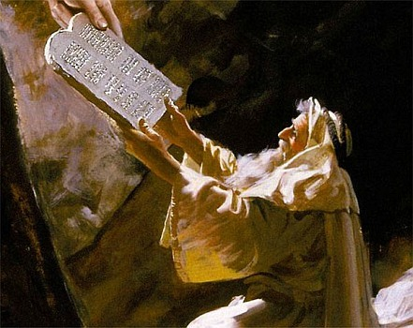
Contexto
Dios le dio los Diez Mandamientos a Moisés en el Monte Sinaí, incluyendo el mandamiento de recordar y guardar el Día de reposo (Éxodo 20:8-11).

Slide 8
Contexto
En los capítulos siguientes Dios dio otras leyes ceremoniales, judiciales y morales, y en ellas reiteró la importancia y el valor
de guardar el día de reposo como un día santo de descanso y celebración.

Slide 9
Contexto
El descanso del día de reposo era una señal para los israelitas que los motivaba a recordar quién es Dios y la relación que tenían con Él por el pacto.

Slide 10
Pasaje bíblico
Éxodo 31:12-13

Slide 11
Éxodo 31:12-13
“Habló además Jehová a Moisés, diciendo: Tú hablarás a los hijos de Israel, diciendo: En verdad vosotros guardaréis mis días de reposo; porque es señal entre mí y vosotros por vuestras generaciones, para que sepáis que yo soy Jehová que os santifico.”

Slide 12
Éxodo 31:12-13
En medio de sus instrucciones para el trabajo que debía realizarse, Dios recordó a Moisés que la obediencia también era una obligación religiosa. (Walvoord)

Slide 13
Pasaje bíblico
Éxodo 31:14-15

Slide 14
Éxodo 31:14-15
“Así que guardaréis el día de reposo, porque santo es a vosotros; el que lo profanare, de cierto morirá; porque cualquiera que hiciere obra alguna en él, aquella persona será cortada de en medio de su pueblo. Seis días se trabajará, mas el día séptimo es día de reposo consagrado a Jehová; cualquiera que trabaje en el día de reposo, ciertamente morirá.”

Slide 15
Éxodo 31:14-15
El día de reposo era la señal (vv. 13, 17) del pacto que convirtió a Israel en una teocracia. Era una prueba del compromiso de la nación con Dios.
Si no guardaban el día santo, ciertamente morirían (i.e., separación de la congregación, lo que probablemente resultaría en muerte). (Walvoord)

Slide 16
Éxodo 31:14-15
Como se declaró en el decálogo (20:8), este mandamiento está basado en el reposo que Dios tomó después de su obra de creación que duró seis días (31:17).
Debido a que la nación había hecho un pacto con Dios, tenía que hacer lo que él había hecho. (Walvoord)

Slide 17
Éxodo 31:14-15
El día de reposo señalaba a Israel como pueblo de Dios.
El guardarlo demostraba que los israelitas habían sido apartados (i.e., santificados) para Dios. (Walvoord)

Slide 18
Pasaje bíblico
Éxodo 31:16-17

Slide 19
Éxodo 31:16-17
“Guardarán, pues, el día de reposo los hijos de Israel, celebrándolo por sus generaciones por pacto perpetuo.Señal es para siempre entre mí y los hijos de Israel; porque en seis días hizo Jehová los cielos y la tierra, y en el séptimo día cesó y reposó.”

Slide 20
Éxodo 31:16-17
Con esto, quedaron completas las instrucciones dadas por Dios a Moisés en el monte de Sinaí (24:12) relativas al tabernáculo y al ministerio de los sacerdotes.
El decálogo (los diez mandamientos; también llamados tablas del testimonio), de alguna manera fue inscrito por Dios en dos tablas de piedra. (Walvoord)

Slide 21
Éxodo 31:16-17
El dedo de Dios (cf. 8:19; Dt. 9:10; Sal. 8:3; Lc. 11:20) probablemente sugiere que fue obra de Dios.
Según el registro de Moisés de Deuteronomio 9:12–16, el Señor le informó que el pueblo se había “corrompido” y era “duro de cerviz” haciendo un ídolo con la forma de un becerro. (Walvoord)

Slide 22
Éxodo 31:16-17
En cuarenta días, quebrantaron su compromiso de obedecer lo que Dios ya les había mandado (Éx. 20:4). (Walvoord)

Slide 23

Recursos
  Floyd, Ronie. y David Francis, eds. Estudios Bíblicos para la Vida para Adultos, Primavera 2015, Vol. 1, Núm. 3. Nashville, TN: Lifeway Church Resources, 2015. 70-81.
  Walvoord, John F., y Roy B. Zuck. El conocimiento bíblico, un comentario expositivo: Antiguo Testamento, tomo 1: Génesis-Números. Puebla, México: Ediciones Las Américas, A.C., 1996.
http://blog.lifeway.com/eblifewayadultos/
http://distantshores.org/resources/illustrations/sweet-publishing (imágenes bíblicas).
http://st-takla.org/Gallery/Bible/Illustrations.html (imágenes bíblicas).

Slide 24
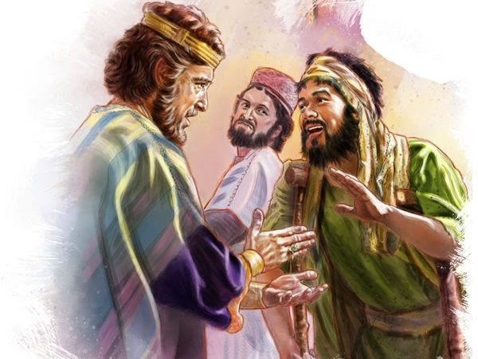
Próximo Estudio Dominical
Primavera 2015/Tema: Productivo: Dé entrada a la esperanza
Sesión 1: La esperanza necesaria
19 de abril de 2015
Leer y meditar en:
(2 Samuel 9:6-13)

Slide 25


